Slide 1
Robindranat Thakur hayoti va ijodi
8-sinf Adabiyot

Slide 2
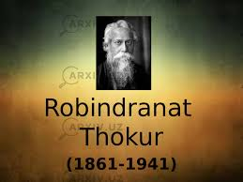
Mening istagim - faqat ozodlik.
R. Thokur

Slide 3
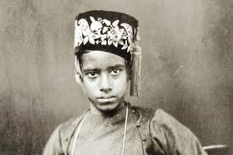
8 yoshli shoir
Uning otasi baland martabali,
yuksak saviyali kishi edi.
Robindranat Thokur oiladagi
14 farzandning kenjasi bo‘lib,
8 yoshidayoq she’rlar
yoza boshlagan.

Slide 4
Ingliz tilini puxta o‘rganib olgan adib 1878 yilda Angliyaga o‘qishga keldi va bir yarim yildan so‘ng advokat bo‘lishdan voz kechib, vataniga qaytadi va ijod bilan shug‘ullanadi
Ilk she’riy to‘plami 1882-yili “Oqshom qo‘shiqlari” nomi bilan bosildi.
Angliyadagi jurnallarda dastlabki she’r, doston va maqolalari e’lon qilingan

Slide 5
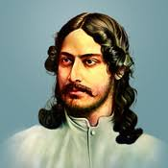
Shundan so‘ng u pok insoniy muhabbat ulug‘langan “Tonggi qo‘shiqlar”, “Suratlar va qo‘shiqlar”, mustamlakachilik zulmi va ijtimoiy adolatsizlik qoralangan “Bibha sohili” va “Donishmand roja” tarixiy romanlarini yozadi. U, asosan, Bengal tilida ijod qiladi.

Slide 6
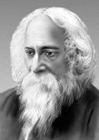
“Chitra”
“Chitrangoda”
“Lahza”
“Malini”
“Roja va Rani”
“Hisob- kitob”
“Qurbonlik”
“Jazo”
“Nur va soyalar”

Slide 7
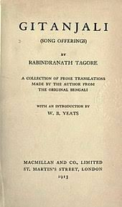
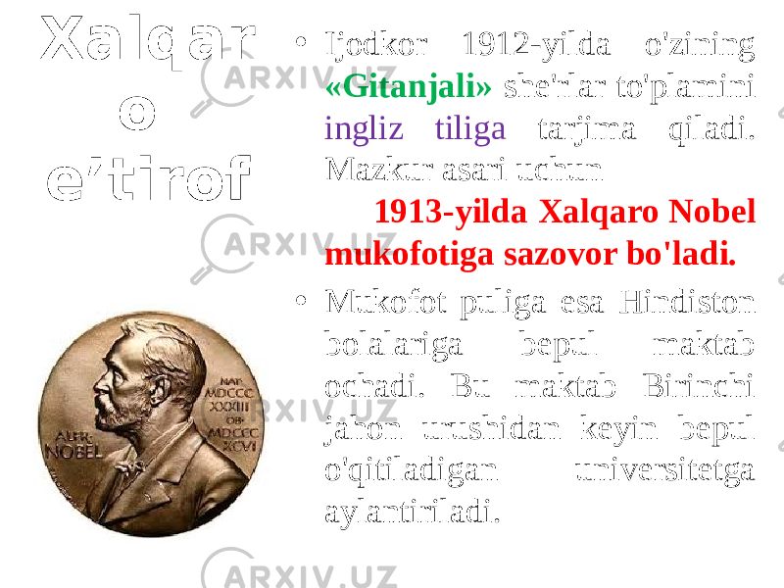
Xalqaro e’tirof
1912-yil “Gitanjali” she’riy to‘plamini ingliz tiliga tarjima qiladi. Shu asari uchun 1913-yilda Xalqaro Nobel mukofotiga sazovor bo‘ladi.
Mukofot puliga Hindiston bolalarini bepul o‘qitadigan maktab ochadi va bu maktab I jahon urushidan keyin Bepul o‘qitiladigan universitetga aylantiriladi.
Bir eslang-chi, bizning ajdodlarimizdan kimlar bolalar uchun bepul maktablar ochgan edi?

Slide 8
“Xalq qalbi”
“Mening oltin Bengaliyam”
Ayting-chi,
O‘zbekiston
Respublikasi
davlat
madhiyasining
muallifi kim?
Hindiston Respublikasining milliy madhiyasi
Bengladesh Xalq Respublikasining milliy madhiyasi

Slide 9
Robindranat Thakur Hindiston ozodligini, uning kelajagini ma’rifatda ko‘rdi. U ozodlikka, avvalo, savodxonlik, ma’rifatga oshnolik, g‘aflat va jaholatni yengish orqaligina erishish mumkin deb hisoblaydi. Shuning uchun butun umri davomida o‘z xalqining ko‘zini ochishga urindi.
Ayting-chi, Robindranat Thakurning
shu jihatlari bizga qaysi ajdodlarimizni
eslatyapti?

Slide 10
Robindranat Thakur Yevropa mamlakatlariga, Yaponiya, AQSH ga bir necha marotaba safar qiladi. Safarda ko‘rganlarini Hindistondagi holat bilan solishtiradi. Milliy ozodlik harakatida qatnashib, hind xalqining ingliz istilochilariga qarshi kurashi, mustamlaka siyosatiga nisbatan keskin noroziligi ifodalandi.
Jahon tarixi fanidan
inglizlarning Hindiston
mustamlakasi bo‘yicha
olgan ma’lumotlaringiz
bilan o‘rtoqlashing.

Slide 11
Adibning o‘zbek tilida quyidagi kitoblari nashr etilgan:
8 jildlik tanlangan
asarlar to‘plami
“Nur va soyalar”
“Ko‘zga tushgan
cho‘p”

Slide 12
UYGA VAZIFA
Adib hayoti va ijodini o‘rganing
“Vatan kelajagi ma’rifatda” sarlavhasi oztida matn yarating.

Slide 13
E’TIBORINGIZ UCHUN
RAHMAT

